Slide 1
Analyse de sûreté du MSFR
Delphine Gérardin, Elsa Merle, Daniel Heuer, Axel Laureau, Michel Allibert
Equipe MSFR, LPSC-CNRS
Anna Chiara Uggenti, Andrea Carpignano, Sandra Dulla
NEMO group, Politecnico di Torino
Stéphane Beils, Bernard Carluec, Alain Gerber
AREVA
Atelier NEEDS MSFR
2 Février 2017

Slide 2
NTRODUCTION
Etudes de sûreté en cours dans le cadre du projet SAMOFAR
Identification des évènements initiateurs : 2 études en cours
MLD (Master Logic Diagram)
Approche top-down
Identification d’un évènement redouté central et recherche des causes
FFMEA (Functional Failure Mode and Effect Analysis)
Approche bottom-up
Identification des fonctions du système et étude des conséquences de la perte de chaque fonction
Réflexion autour de la définition des barrières de confinement du MSFR
Utilisation de deux approches complémentaires dans le but d’être le plus exhaustif possible dans la recherche des évènements initiateurs.

Slide 3
PLAN
MLD
Description de la méthodologie MLD
Application au MSFR
FFMEA
Description de la méthodologie FFMEA
Liste de points du design à définir
Définition des barrières de confinement pour le MSFR
Caractéristiques du MSFR
Propositions de barrières de confinement
Liste préliminaire d’évènements initiateurs hypothétiques
Bibliographie

Slide 4
MLD : DESCRIPTION DE LA METHODOLOGIE
La méthode du MLD (Master Logic Diagram)
Approche :
démarche déductive (bottom-up)
logique binaire
Objectif : identifier les évènements initiateurs pouvant mener à un évènement redouté central
Adaptée à l’étude :
Des systèmes complexes (réacteurs nucléaires) car permet de mettre en lumière les inter-corrélations entre les différentes fonctions
de systèmes au stade de design conceptuel car analyse basée sur des phénomènes physiques et des caractéristiques générales et non des éléments spécifiques du design
Principales étapes de la méthodologie
Adaptée à l’étude du MSFR à ce stade du design
Identification d’un évènement redouté central à prévenir ;
Construction de sous-évènements et recherche de leurs causes, en considérant tous les phénomènes possibles ;
Pour chaque cause, identification des évènements initiateurs correspondants.

Slide 5
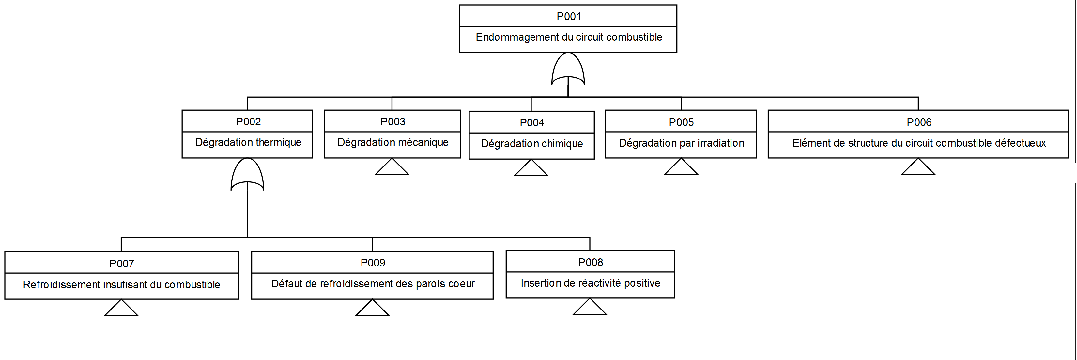
MLD : APPLICATION AU MSFR
Arbre de causes de l’évènement «Endommagement du circuit combustible»
3
4
5
6
7
9
8
Top Event choisi : « Endommagement du circuit combustible »
Arbre simplifié présenté ci-dessus
Dégradations distinguées selon les phénomènes impliqués : thermique, mécanique, chimique, etc.

Slide 6
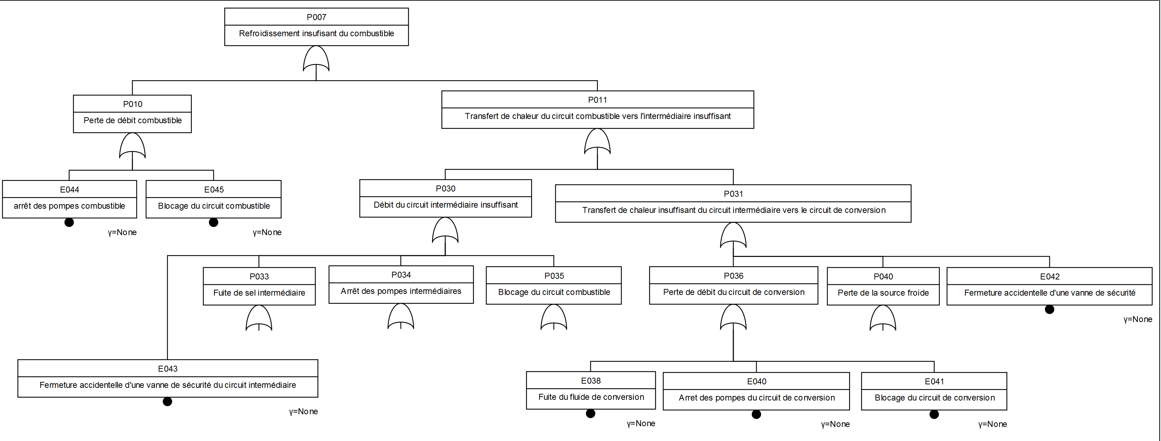
MLD : APPLICATION AU MSFR
Arbre de causes de l’évènement «Refroidissement insuffisant du combustible»
Arrêt des pompes intermédiaires
Arbres de causes en cours d’élaboration
L’étude permettra de lister les évènements initiateurs correspondant au Top event
La liste sera comparée/complétée avec celle issue de l’analyse fonctionnelle FFMEA

Slide 7
DESCRIPTION DE LA METHODOLOGIE FFMEA
La méthode FFMEA (Functional Failure Mode ad Effect Analysis)
Correspond à un AMDE (analyse des modes de défaillance et de leurs effets) fonctionnel
Consiste à modéliser fonctionnellement un système et à identifier :
Les composant jouant un rôle critique pour la sûreté;
Les manques d’information sur certains systèmes;
Limitations potentielles du design actuel;
Systèmes de sûreté à implémenter;
Identifier les évènements initiateurs hypothétiques ou Postulated Initiating Events (PIEs).
Utile pour déterminer les évènements initiateurs quand trop peu de détails sont disponibles pour réaliser une étude plus spécifique
Permet de postuler la perte d’une fonction plutôt que la défaillance d’un composant
Travail réalisé en collaboration avec POLITO

Slide 8
DESCRIPTION DE LA METHODOLOGIE FFMEA
Subdivision du système en sous-systèmes fonctionnellement indépendants
Identification des principales fonctions (procédé, sûreté, protection de l’investissement, etc.) du système
Analyse des modes de défaillance, des effets, des systèmes de détection et de protection
Identification des évènements initiateurs hypothétiques (PIEs)
Plant Breakdown Structure (PBS)
Functional Breakdown Structure (FBS)
Tableau FFMEA

Slide 9
DESCRIPTION DE LA METHODOLOGIE FFMEA
Subdivision du système en sous-systèmes fonctionnellement indépendants
Identification des principales fonctions (procédé, sûreté, protection de l’investissement, etc.) du système
Analyse des modes de défaillance, des effets, des systèmes de détection et de protection
Identification des évènements initiateurs hypothétiques (PIEs)
Plant Breakdown Structure (PBS)
Functional Breakdown Structure (FBS)
Tableau FFMEA
Liste organisée des systèmes et principaux composants de la centrale;
PBS réalisé pour le MSFR dans son ensemble avec plus de détail sur le circuit combustible.

Slide 10
DESCRIPTION DE LA METHODOLOGIE FFMEA
PLANT BREAKDOWN STRUCTURE
1. Active fuel zone
1.1. Fuel circuit containment structure
1.1.1. Core vessel
1.1.2. Upper and lower closure of the core cavity
1.1.2.1. Upper closure of the core cavity
1.1.2.1.1. Upper reflector
1.1.2.1.2. Expansion Vessel system
1.1.2.1.2.1. Expansion Vessel (fuel salt free surface)
1.1.2.1.2.2. Vertical inlet pipe for the fuel from the core to the expansion tank
1.1.2.1.2.3. Radial fuel outlet pipes (x4)
1.1.2.1.2.4. Removable condenser lid
1.1.2.1.2.5. Pressurised sampling device
1.1.2.1.2.6. Opening for fuel transfer in the upper reflector (Sampling and injection)
1.1.2.1.2.7. Connexion from the pressurised sampling device to the reprocessing unit through the reactor building (for fuel salt samples transfer-sealed system)
… … … … … … … … … … … … … … … … … … … … … … … … … … … … … … … … … … …

Slide 11
DESCRIPTION DE LA METHODOLOGIE FFMEA
Subdivision des systèmes en sous-systèmes fonctionnellement indépendants
Identification des principales fonctions (procédé, sûreté, protection de l’investissement, etc.) du système
Analyse des modes de défaillance, des effets, des systèmes de détection et de protection
Identification des évènements initiateurs hypothétiques (PIEs)
Plant Breakdown Structure (PBS)
Functional Breakdown Structure (FBS)
Tableau FFMEA
FBS réalisé pour le MSFR
Pour les fonctions de procédé et de sûreté
Pour le mode de fonctionnement production de puissance
Lorsque cela est possible les fonctions sont associées à des éléments du PBS

Slide 12
DESCRIPTION DE LA METHODOLOGIE FFMEA
FUNCTIONAL BREAKDOWN STRUCTURE
1. To generate electricity
1.1. To generate heat by realizing fissions in the core cavity
1.1.1. To provide fuel salt inventory in the core cavity
1.1.1.1. To keep and preserve the integrity and leak-tightness of the core cavity
1.1.1.2. To keep and preserve the integrity of the fuel salt recirculation sectors
1.1.1.3. To add fuel salt to the core cavity
1.1.1.4. To remove fuel salt from the core cavity
1.1.1.5. To manage pressure/volume of the fuel salt
1.1.1.5.1. To preserve free surfaces in the active zone
1.1.1.5.2. To manage the fission products presence (in terms of pressure and volume) in the active zone
1.1.2. To maintain controlled and self-sustained chain reaction in the core cavity
1.1.2.1. To maintain the core critical geometry and mass
1.1.2.1.1. To keep and preserve the integrity and leak-tightness of the core cavity
1.1.2.1.2. To keep and preserve the integrity of the fuel salt recirculation sectors
… … … … … … … … … … … … … … … … … … … … … … … … … … … … … … … … … … …

Slide 13
DESCRIPTION DE LA METHODOLOGIE FFMEA
Subdivision des systèmes en sous-systèmes fonctionnellement indépendants
Identification des principales fonctions (procédé, sûreté, protection de l’investissement, etc.) du système
Analyse des modes de défaillance, des effets, des systèmes de détection et de protection
Identification des évènements initiateurs hypothétiques (PIEs)
Plant Breakdown Structure (PBS)
Functional Breakdown Structure (FBS)
Tableau FFMEA
Elaboration du tableau du FFMEA
Postuler la perte de chaque sous-fonction
Recherche des causes et des conséquences de la perte de la fonction
Tableau rempli pour une partie des fonctions du circuit combustible du MSFR

Slide 14
EXAMPLE OF A PART OF THE COMPILED TABLE
DESCRIPTION DE LA METHODOLOGIE FFMEA
Process function | PBS elements | Failure | Cause | Failure Consequences | PIE
P0 To perform process functions
P1 To generate electricity
P1.1 To generate heat by realizing fissions in the core cavity
P1.1.1 To provide fuel salt inventory in the core cavity
P1.1.1.1. To keep and preserve the integrity and leak-tightness of the core cavity | Core vessel | Loss of containment leak tightness | Rupture in the core vessel | The fissile fuel flows outside from the core cavity; The chain reaction shuts down; The fissile fuel is collected in the collector; The fissile fuel is drained in the EDS; The fissile fuel is cooled down by natural convection in the EDS in order to remove the residual heat; … … … … … … | LOLF
*LOLF = Loss of Liquid Fuel

Slide 15
DESCRIPTION DE LA METHODOLOGIE FFMEA
Subdivision des systèmes en sous-systèmes fonctionnellement indépendants
Identification des principales fonctions (procédé, sûreté, protection de l’investissement, etc.) du système
Analyse des modes de défaillance, des effets, des systèmes de détection et de protection
Identification des évènements initiateurs hypothétiques (PIEs)
Plant Breakdown Structure (PBS)
Functional Breakdown Structure (FBS)
Tableau FFMEA
PIEs (Postulated Initiating Events) sélectionnés parmi l’ensemble des causes de perte de fonction
Pour chaque type d’accident, l’évènement initiateur menant aux conséquences les plus grave est choisi comme PIEs
Liste préliminaire de PIEs déterminée pour le MSFR pour la partie du tableau déjà complétée (une partie des fonctions du circuit combustible)

Slide 16
LISTE PRELIMINAIRE D’EVENEMENTS INITIATEURS HYPOTHETIQUES
Perte d’intégrité de la cavité cœur : Brèche du réflecteur supérieur avec rupture du système de refroidissement des structures (sans endommagement du système d’expansion)
Perte d’intégrité de la cavité cœur : Brèche du réflecteur supérieur avec rupture d’une conduite du système d’expansion (sans endommagement du système de refroidissement des structures)
Perte d’intégrité de la cavité cœur : rupture du dispositif d’échantillonnage
Perte d’intégrité de la cavité cœur : Rupture d’une conduite du système de bullage pour le contrôle de la réactivité
Rupture d’une plaque/conduite d’un échangeur de chaleur
Perte de contrôle de pression/volume dans la cavité cœur : Obstruction de la conduite du cœur au réservoir d’expansion
Accident d’insertion de réactivité : Insertion accidentelle de combustible
Perte de débit combustible : Rupture complète d’une pompe
Perte de contrôle chimique : Rupture d’un injecteur de bulles pour le nettoyage du sel combustible
A COMPLETER

Slide 17
EXEMPLE: Brèche du réflecteur supérieur avec rupture du système de refroidissement des structures
Les gaz contenus dans la cavité cœur (Produits de Fission gazeux) sortent par la brèche ;
Les sels combustible et intermédiaire (provenant du circuit de refroidissement des structures) se mélangent ;
Fuite possible des sels par la brèche et solidification en dehors de la cavité cœur ;
Extinction de la réaction en chaine ;
Etc.
CONSEQUENCES
Maintenance préventive ;
Contrôler la corrosion, la fatigue thermique et mécanique sur les structures.
PREVENTION
Composant SIC (Safety Inspection Certificate) / SSC (Safety Standard Certificate) ;
Vannes pour isoler le circuit de refroidissement des structures.
MITIGATION
Pression dans le circuit combustible supérieure/égale/inférieure à celle de l’enceinte réacteur ?
Quel système est utilisé pour vidanger le combustible : réservoir de vidange d’urgence ou réservoirs de stockage normaux ?
REMARQUES

Slide 18
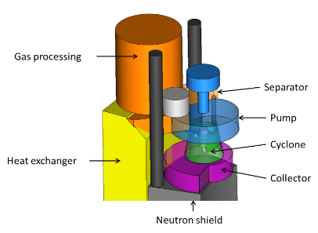
RESULTATS DU FFMEA : LISTE DE POINTS DU DESIGN A DEFINIR
L’application de la méthodologie FFMEA au MSFR a soulevé des questions sur le design
Production d’une liste d’options de design à définir incluant des composants et des systèmes, mais aussi des procédures, des variables clés et des phénomènes à étudier.
Composants et systèmes
Les composants du système d’extraction des produits de fission (système de bullage) doivent être choisis ;
Système de dépressurisation pour l’enceinte réacteur ;
Puissance résiduelle de la couverture fertile à évaluer.
Des vannes sont à prévoir pour isoler les systèmes en cas de mauvais fonctionnement :
Circuit intermédiaire pour isoler les secteurs ;
Circuit de refroidissement des structures ;
Système de bullage ;
Des systèmes de chauffage pour maintenir les sels fertile et intermédiaire à l’état liquide après la vidange du combustible :
Exemples sélectionnés à titre illustratif

Slide 19
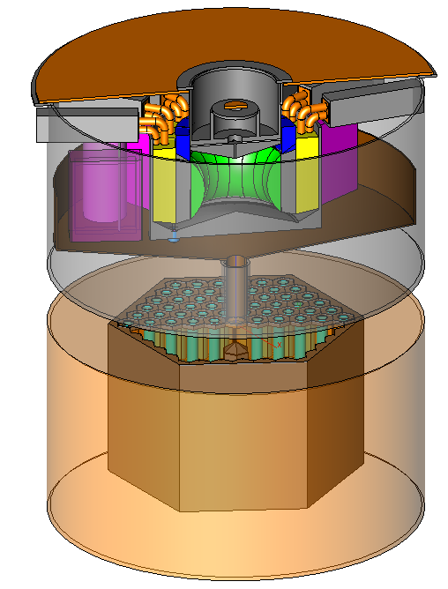
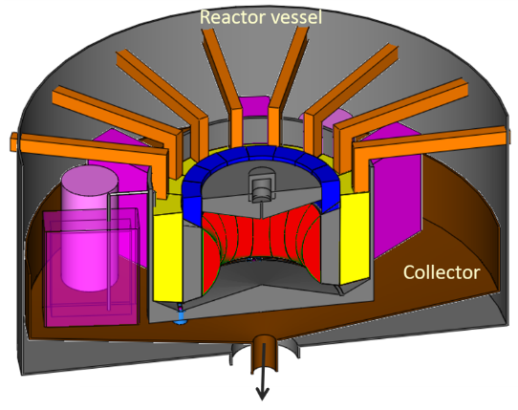
RESULTATS DU FFMEA : LISTE DE POINTS DU DESIGN A DEFINIR
Procédures
Utilisation de l’EDS (Emergency Draining System) :
Si tous des incidents fréquents/de faible ampleur déclenchent l’EDS, un système pour récupérer le combustible doit être prévu.
Paramètres et variables
Pression dans le circuit combustible supérieure/égale/inférieure à celle de l’enceinte réacteur.
Phénomènes
Réactions physico-chimiques entre le sel combustible et les autres fluides du réacteur ;
Les différentes variables permettant de déclencher la vidange sont à sélectionner (température du combustible, perte totale de puissance électrique, pression ?) ;
Les cas dans lesquels l’EDS est utilisé ou les réservoirs de stockage employés sont à déterminer ;
Rôle de la convection naturelle (des sels combustible, fertile et intermédiaire) pendant les accidents.
EDS
Reactor
Vessel
Pressure P₁
Core
Vessel
Pressure P₂

Slide 20
DEFINITION DES BARRIERES : CARACTERISTIQUES DU MSFR
Réflexion menée sur la définition des barrières de confinement du MSFR menée en parallèle de l’application du MLD et du FFMEA
Travail réalisé en collaboration avec POLITO
Caractéristiques de sûreté du MSFR
1ère étape: liste des caractéristiques du MSFR liées à la sûreté
Différentes de la plupart des réacteurs actuels
Impactent la définition des barrières de confinement
Exemple de caractéristiques liées au confinement :
Absence de gaine combustible ;
Partie significative de l’inventaire fissile située hors du cœur dans les secteurs de recirculation ;
Prélèvements de combustible et de couverture effectués quand le réacteur est en production de puissance.
Connexions entre le circuit combustible et les réservoirs de stockage et possibilité qu’une partie du sel reste dans le système de transfert et dans les réservoirs ;

Slide 21
DEFINITION DES BARRIERES : BIBLIOGRAPHIE
2ème étape : bibliographie sur la définition des barrières de confinement
Règles pour la définition des barrières issues des rapports IAEA :
The design shall provide for multiple physical barriers. [6]
Barriers shall be independent as far as is practicable. [6]
The number of barriers that will be necessary will depend upon the initial source term in terms of the amount and isotopic composition radionuclides, the effectiveness of the individual barriers, the possible internal and external hazards and the potential consequences of failures. [6]
Risk assessment will determine whether barriers incorporated in the design fulfil the safety functions required of them. [7]
Discussions avec le Risk and Safety Working group (RSWG) du GIF :
Définition des barrières de confinement
Application du concept de défense en profondeur à la fonction de sûreté confinement des éléments radioactifs
Barrières de confinement pour les autres concepts :
À combustible solide: PWR, Candu, SFR, VHTR, DLFR, PBMR
Lié à la définition de l’accident grave
MSRs : ORNL MSRE, MSFR livrable 2.5 du projet EVOL.

Slide 22
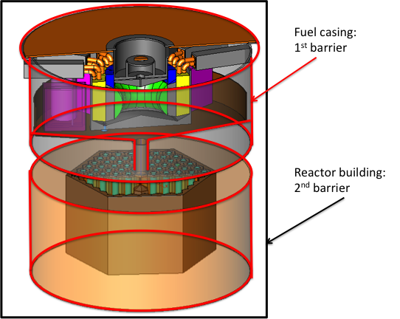
DEFINITION DES BARRIERES DE CONFINEMENT : PROPOSITIONS
Résultat principal de l’étude : 3 propositions pour les barrières de confinement du MSFR
Proposition 1
Proposition basée sur le design de référence du MSFR du projet SAMOFAR
Proposition de barrières pour la production de puissance
1ère barrière : enveloppe combustible ;
2ème barrière : bâtiment réacteur.
Large première barrière
Problèmes en termes de maintenance (1ère barrière doit être ouverte chaque fois que la maintenance est nécessaire)

Slide 23
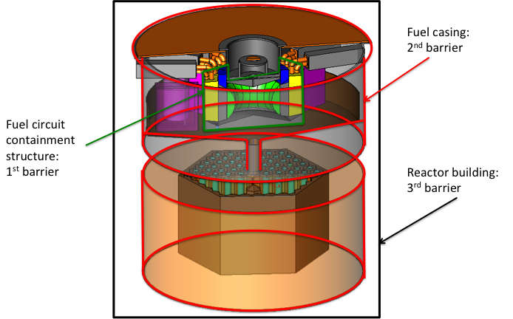
DEFINITION DES BARRIERES DE CONFINEMENT : PROPOSITIONS
Proposition 2
Proposition basée sur le design de référence du MSFR du projet SAMOFAR avec fermeture du circuit combustible
Limiter les matières radioactives dans une zone restreinte;
Faciliter la maintenance et le démantèlement.
Proposition de barrières pour la production de puissance
1ère barrière : circuit combustible ;
2ème barrière : enveloppe combustible ;
3ème barrière : bâtiment réacteur.
1ère barrière = premier composant en contact avec le combustible
Plus similaire à la première barrière d’un REP.
Couvercle

Slide 24
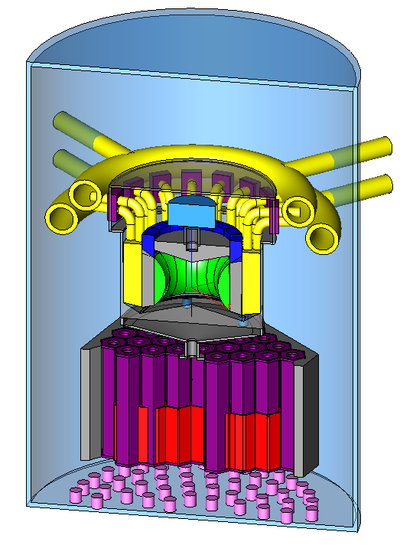
DEFINITION DES BARRIERES DE CONFINEMENT : PROPOSITIONS
Proposition 3
Proposition basée sur une nouvelle version du design du MSFR
Collecteur situé sous le cœur (sans inclure les réservoirs de stockage)
Faciliter la maintenance sur l’EDS
Proposition de barrières pour la production de puissance
1ère barrière : circuit combustible + EDS ;
2ème barrière : enceinte réacteur ;
3ème barrière : bâtiment réacteur.
4ème proposition avec l’EDS dans la 2ème barrière
Liée à la fréquence d’utilisation de l’EDS ;
Intégrité et imperméabilité de l’EDS peuvent être difficiles à maintenir au même niveau que le reste de la 1ère barrière.
Reactor building:
3rd barrier
Fuel circuit containment structures + EDS:
1rst barrier
Fuel casing:
2nd barrier

Slide 25
CONCLUSIONS ET PERSPECTIVES
Analyses de risques en cours
L’application des méthodes du MLD et FFMEA sont en cours
Elles fourniront chacune une liste d’évènements initiateurs
L’utilisation des deux méthodes est complémentaire et permettra d’obtenir une liste d’évènements initiateurs la plus exhaustive possible
Options de design
Composants et systèmes à définir
Calculs et études dédiées pour vérifier certains points
Barrières de confinement
Rapport écrit sur la définition des barrières de confinement du MSFR
Propositions de barrières à évaluer/discuter

Slide 26
BIBLIOGRAPHY
[1] Basis for the Safety Approach for Design and Assessment of Generation IV Nuclear Systems, RSWG, 2008
[2] An Integrated Safety Assessment Methodology (ISAM) for Generation IV Nuclear Systems, RSWG, Gen IV International Forum, June 2011
[3] Études préliminaires de sûreté du réacteur à sels fondus MSFR, M. Brovchenko, PhD thesis, Université de Grenoble, 2013
[4] D1.1 Description of initial reference design and identification of safety aspects, M. Allibert, D. Gérardin, D. Heuer, E. Huffer, A. Laureau, E. Merle, S. Beils, A. Cammi, B. Carluec, S. Delpech, A. Gerber, E. Girardi, J. Krepel, D. Lathouwers, D. Lecarpentier, S. Lorenzi, L. Luzzi, S. Poumerouly, M. Ricotti, SAMOFAR_D1.1._v3_15feb2016
[5] Fundamental Safety Principles, IAEA Safety Standards for protecting people and environment, No SF-1, Vienna, 2006
[6] IAEA Safety Standard, “Safety of Nuclear Power Plants: Design”, Specific Safety Requirements No. SSR-2/1 (Rev.1), 2016
[7] IAEA Safety Standard, “Safety Assessment for Facilities and Activities", General Safety Requirements No. GSR Part 4 (Rev.1), 2016
Delphine Gérardin Atelier NEEDS MSFR - 2 Février 2017

Slide 27
Merci de votre attention

